Slide 1
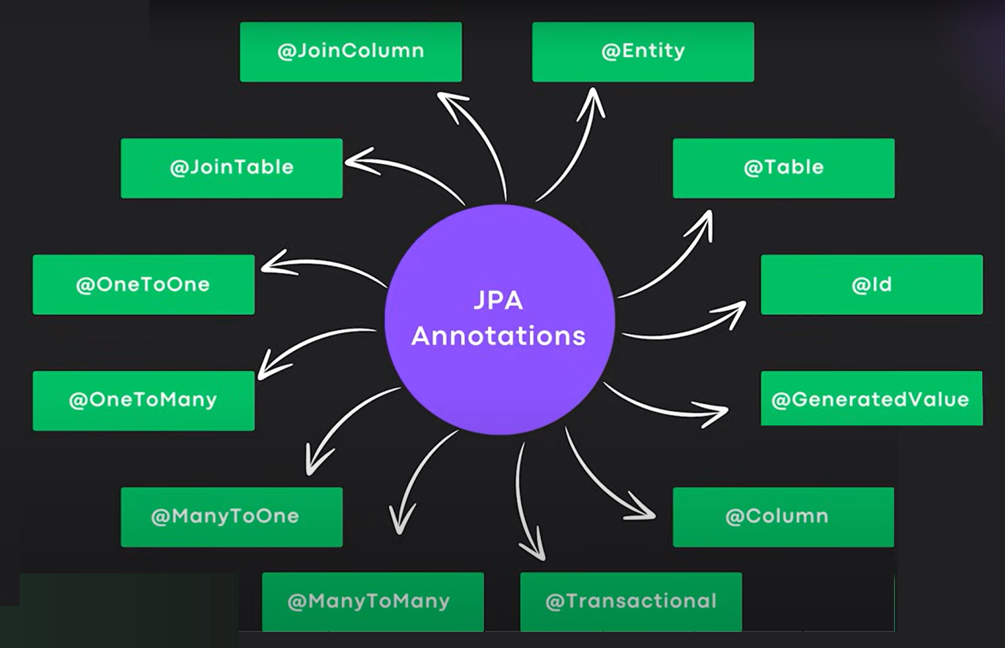
Ciclo de Vida do Projeto Hibernate - Annotations

Slide 2
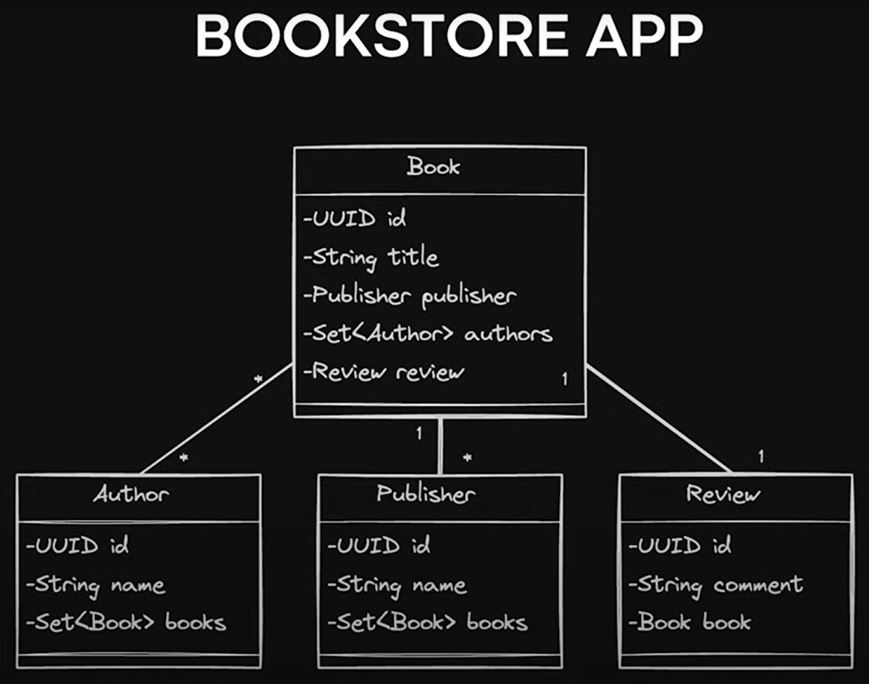
Projeto de Trabalho

Slide 3
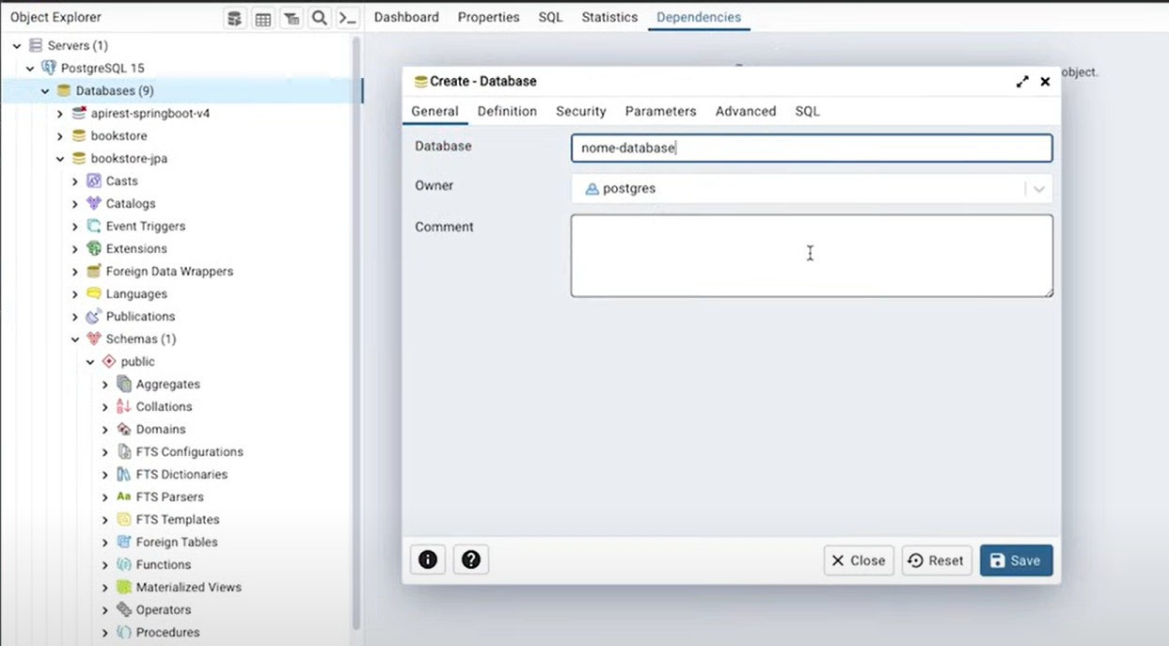

Slide 4
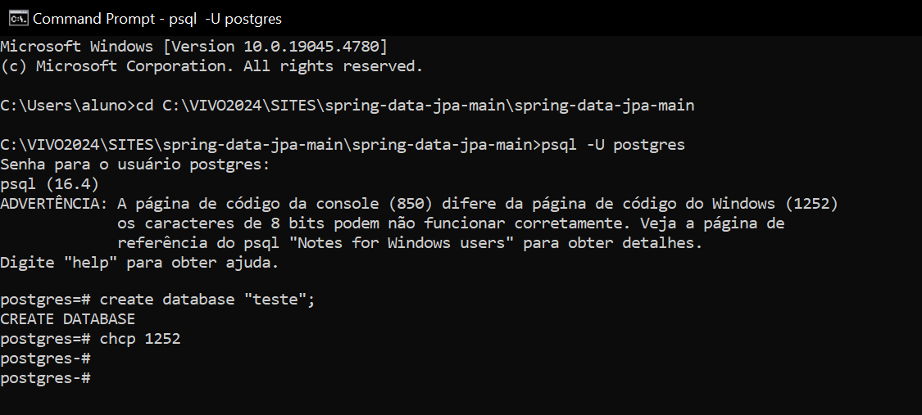

Slide 5
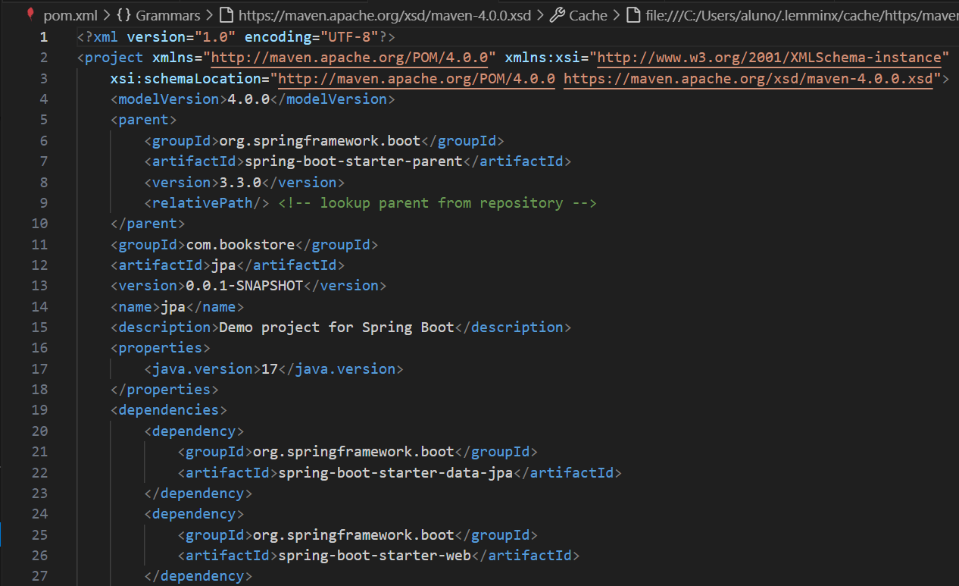

Slide 6
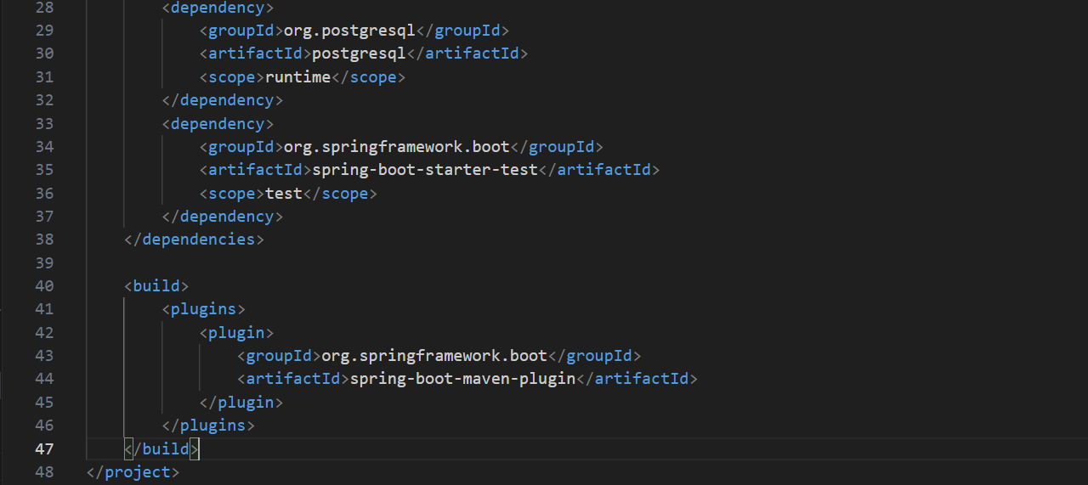

Slide 7
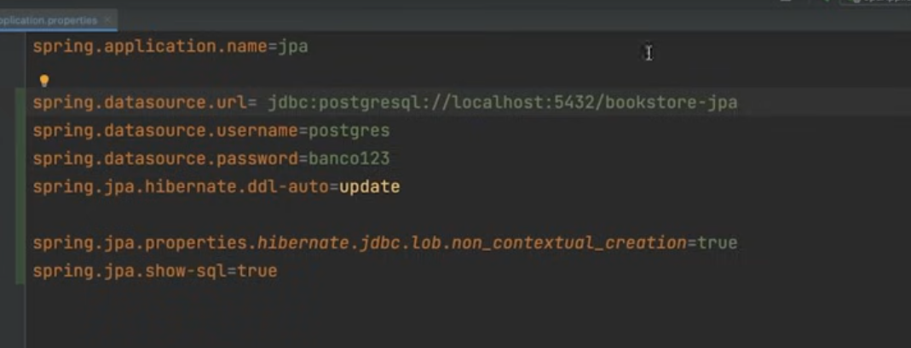

Slide 8
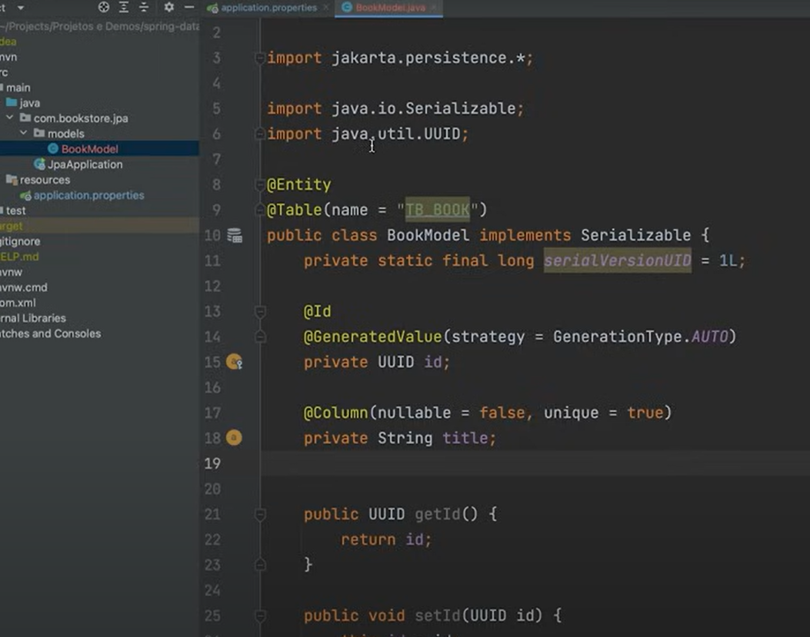

Slide 9
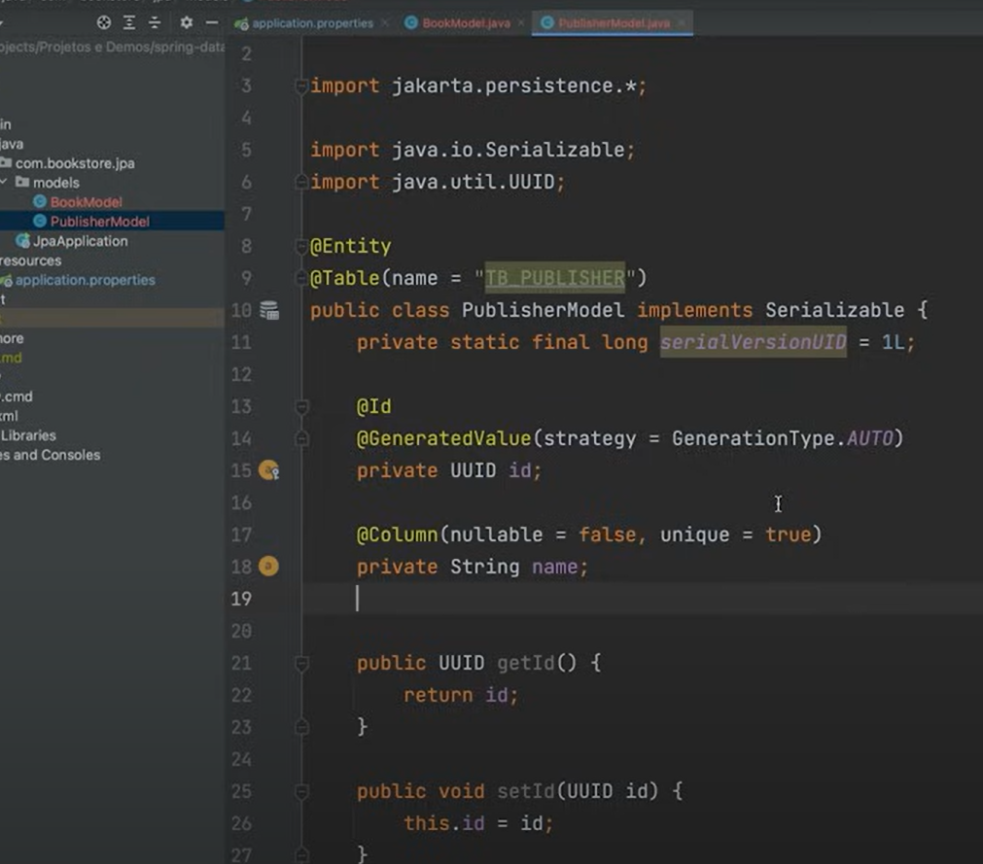

Slide 10
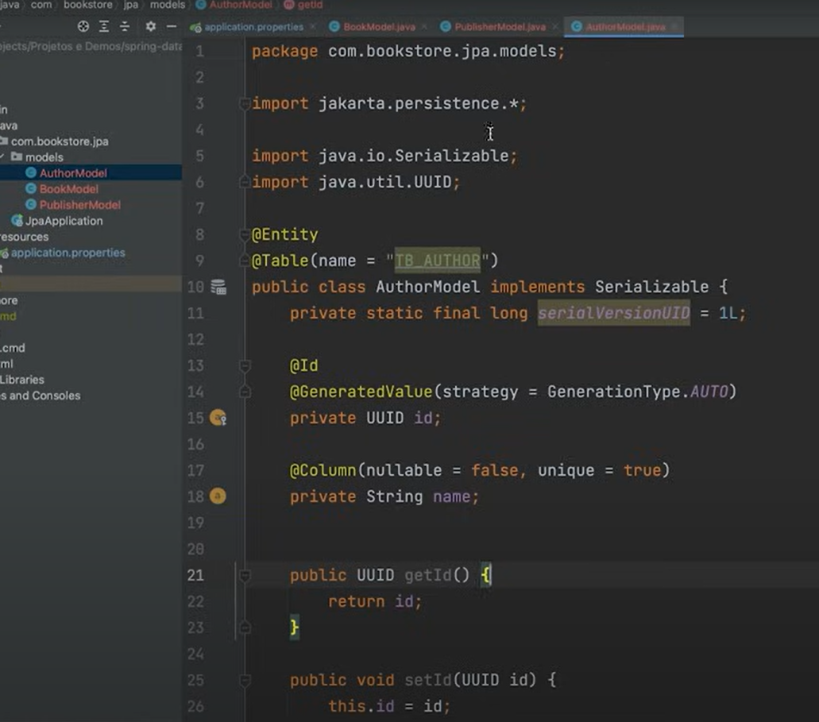

Slide 11
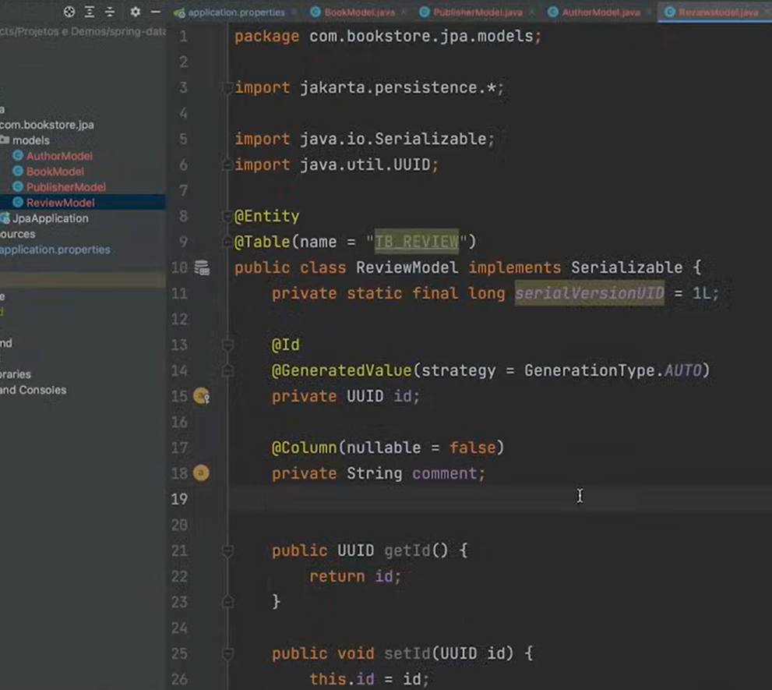

Slide 12
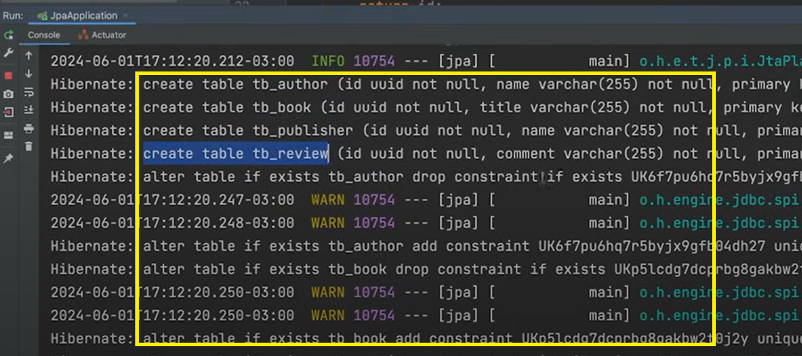

Slide 13
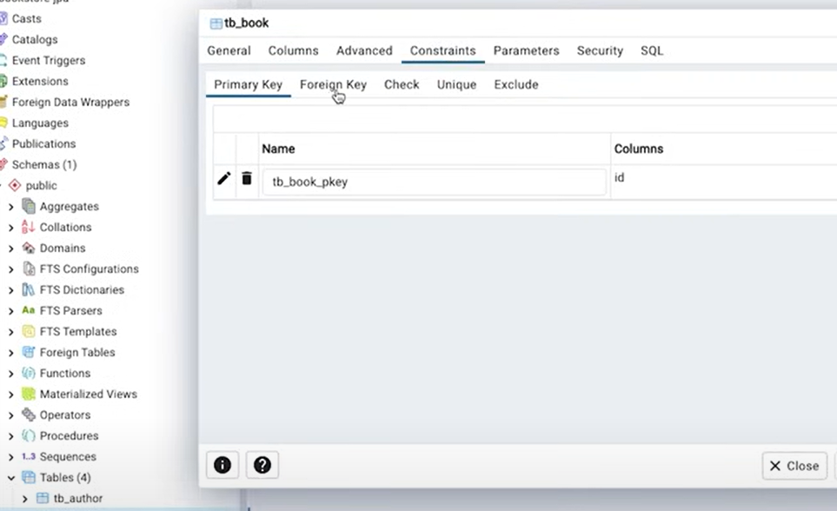

Slide 14
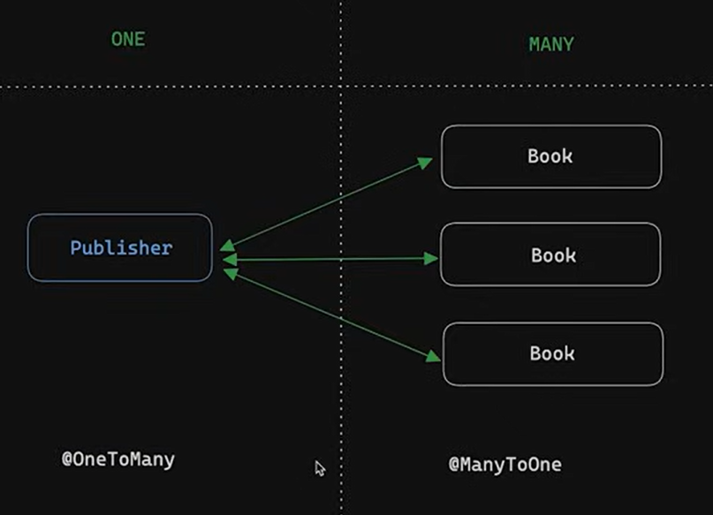
@OneToMany

Slide 15
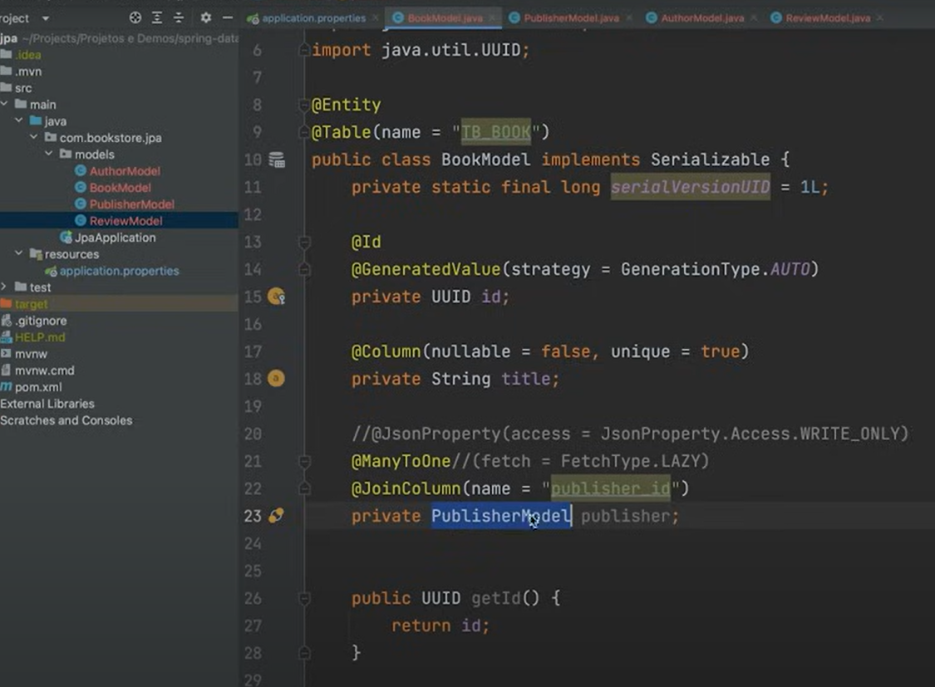
@ManyToOne
Após a criação dos relacionamentos nunca esquecer os get´s e set´s.

Slide 16
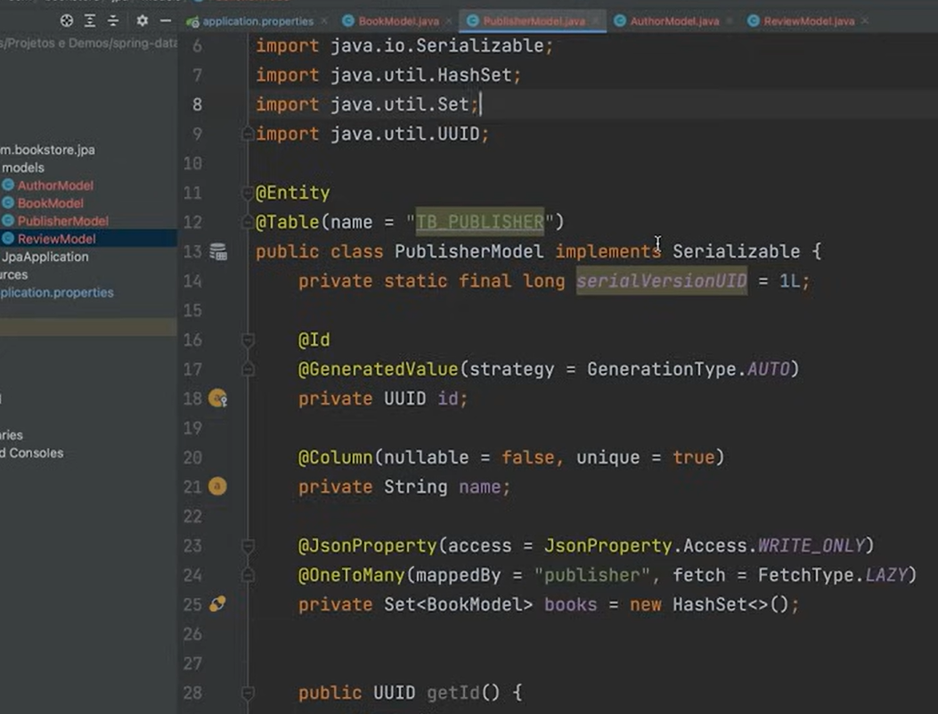
@OneToMany

Slide 17
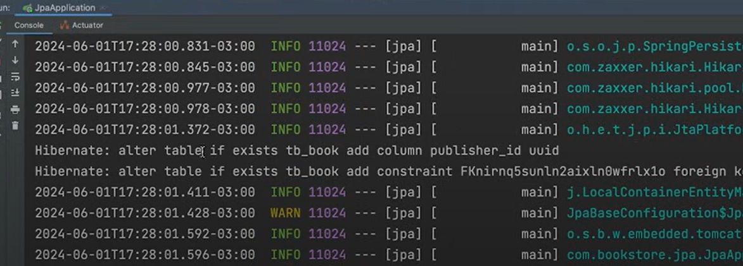
Spring Run

Slide 18
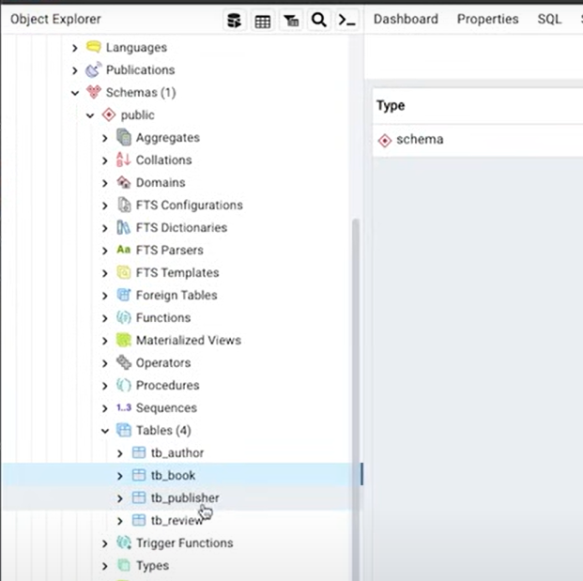
BD

Slide 19
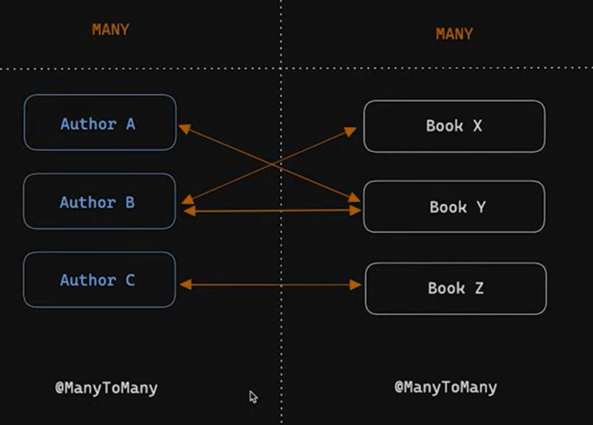
@ManyToMany

Slide 20
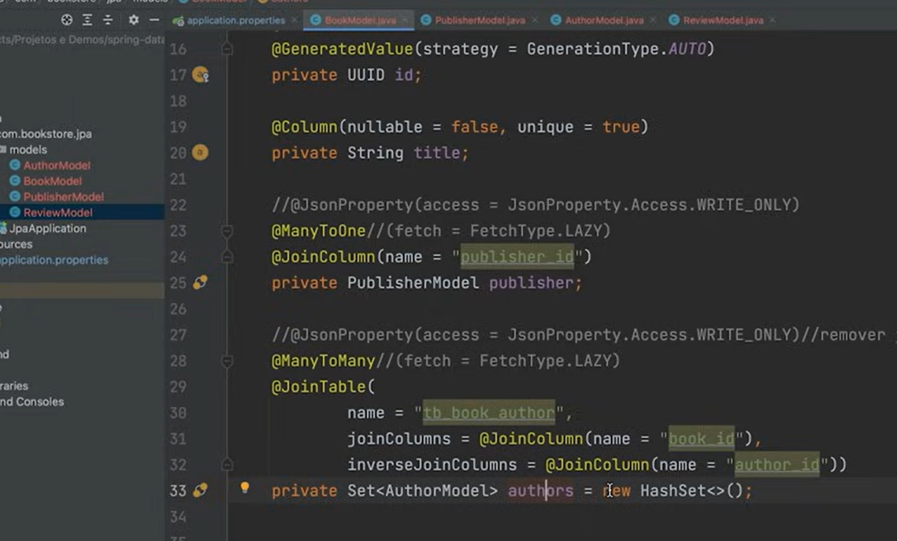
@ManyToMany
Após a criação dos relacionamentos nunca esquecer os get´s e set´s.

Slide 21
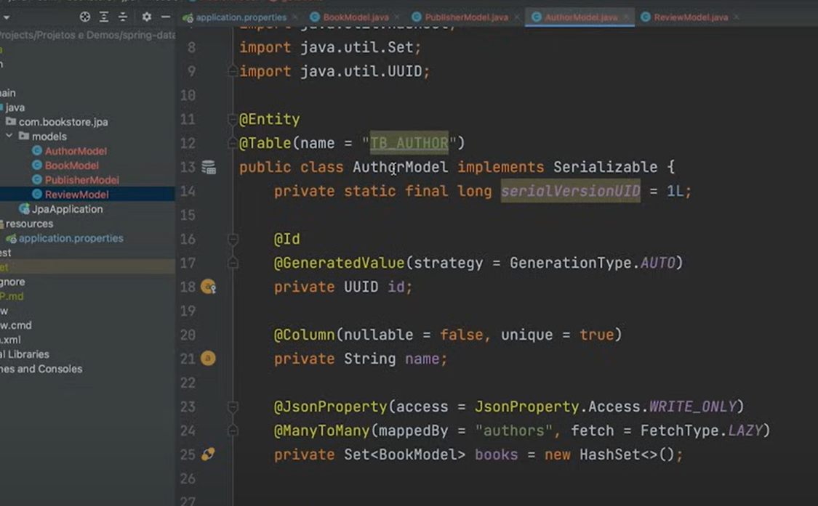
@ManyToMany
Após a criação dos relacionamentos nunca esquecer os get´s e set´s.

Slide 22
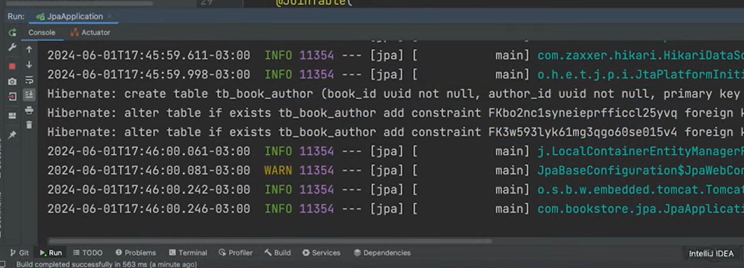
Spring Run

Slide 23
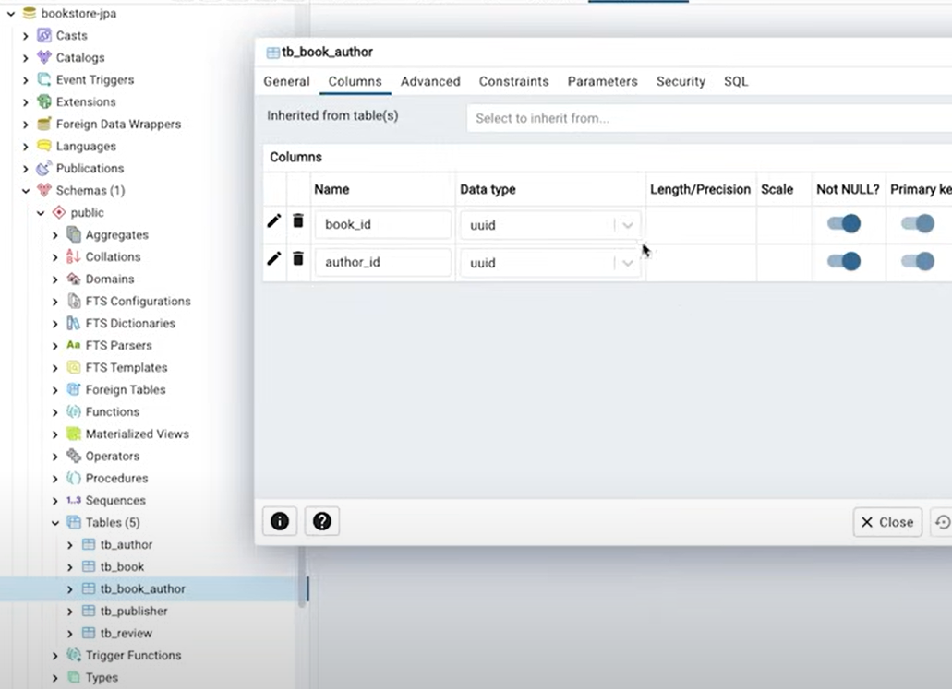

Slide 24
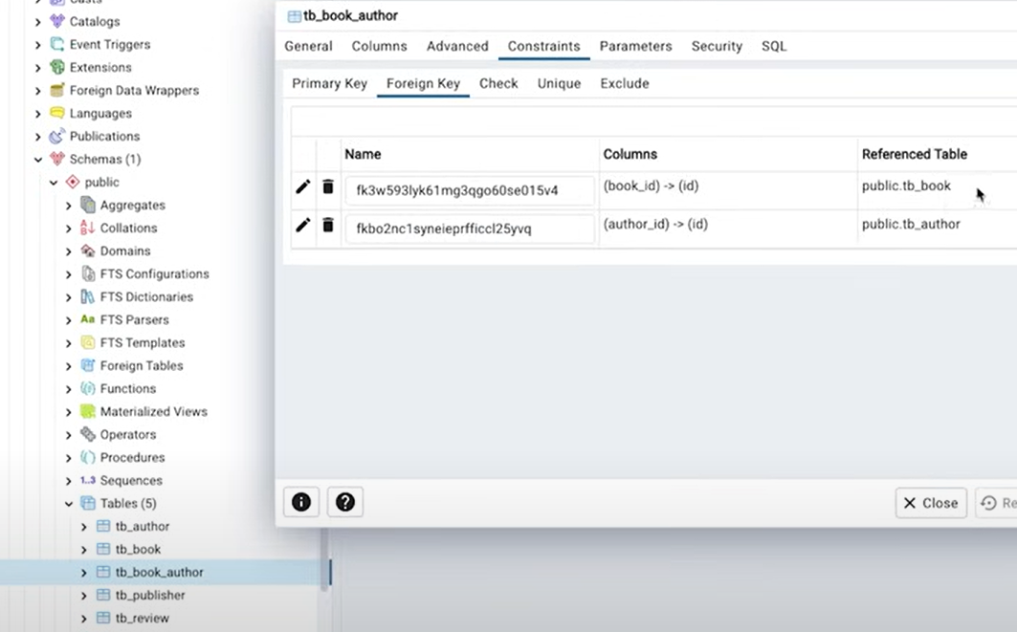

Slide 25
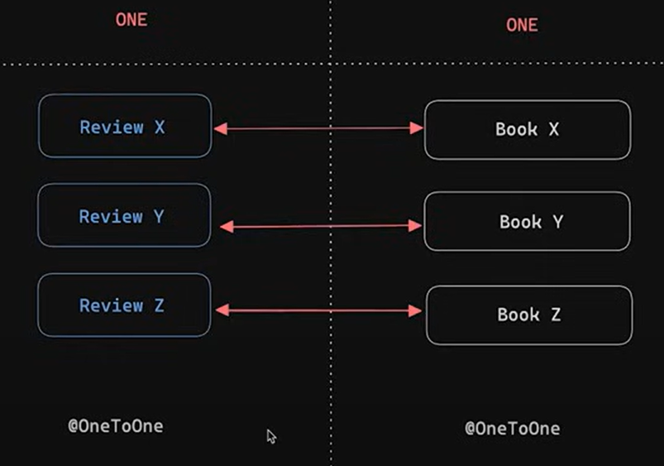
@OneToOne

Slide 26
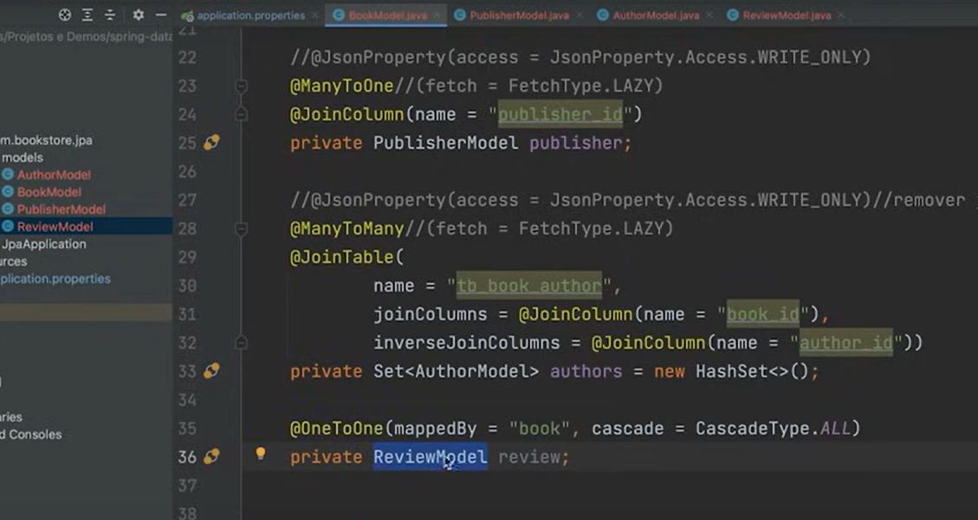
@OneToOne
Após a criação dos relacionamentos nunca esquecer os get´s e set´s.

Slide 27
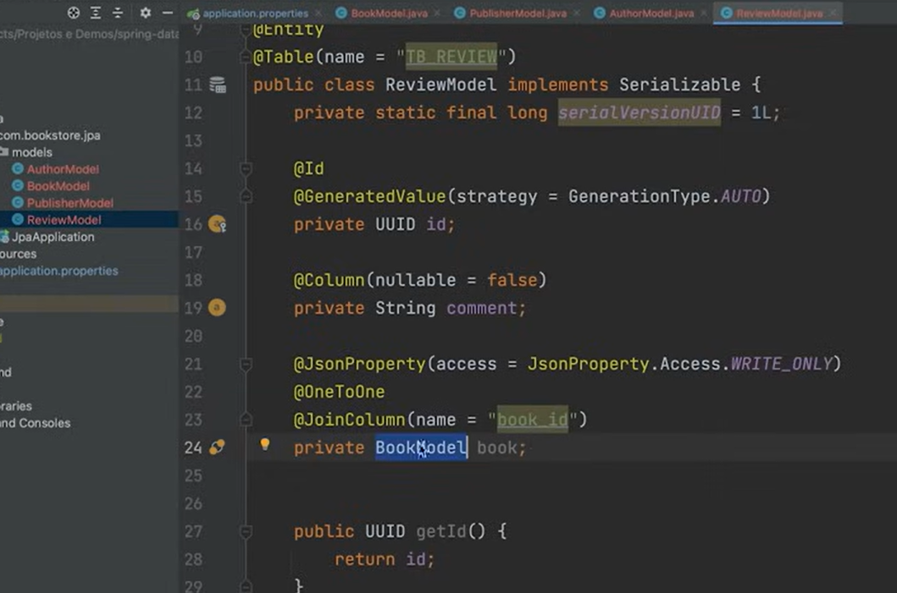
@OneToOne
Após a criação dos relacionamentos nunca esquecer os get´s e set´s.

Slide 28
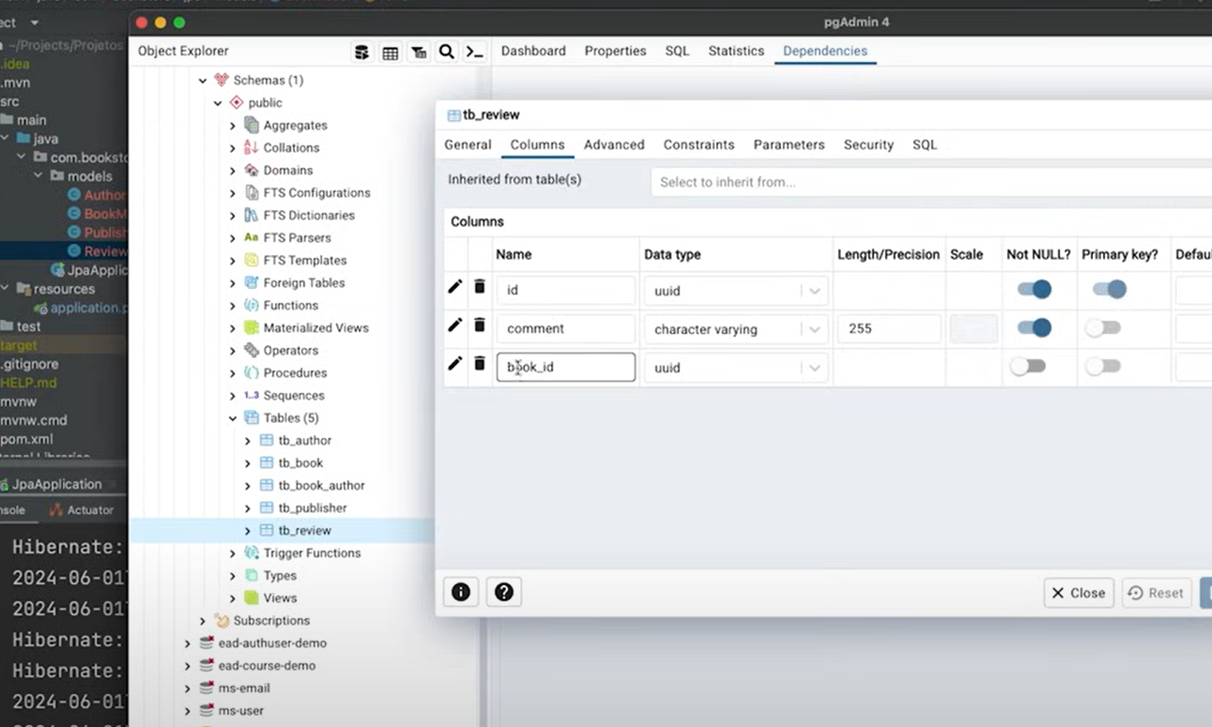

Slide 29
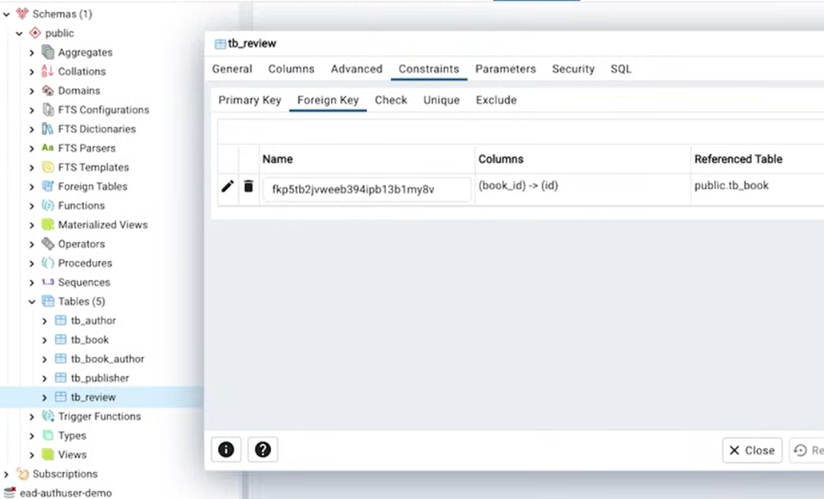

Slide 30
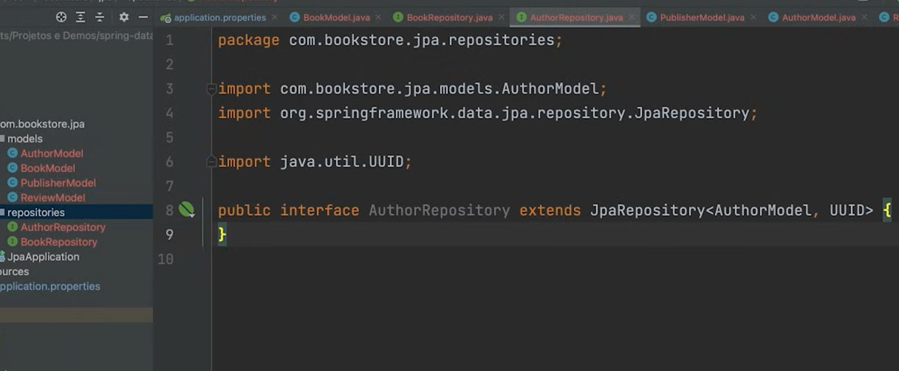

Slide 31
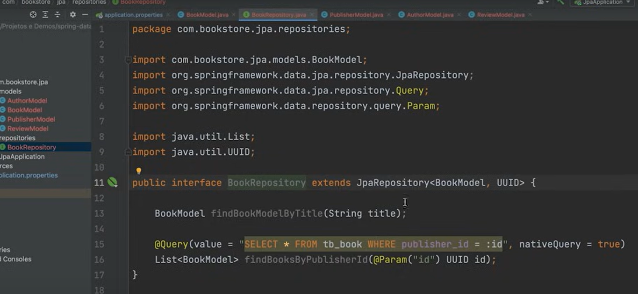

Slide 32
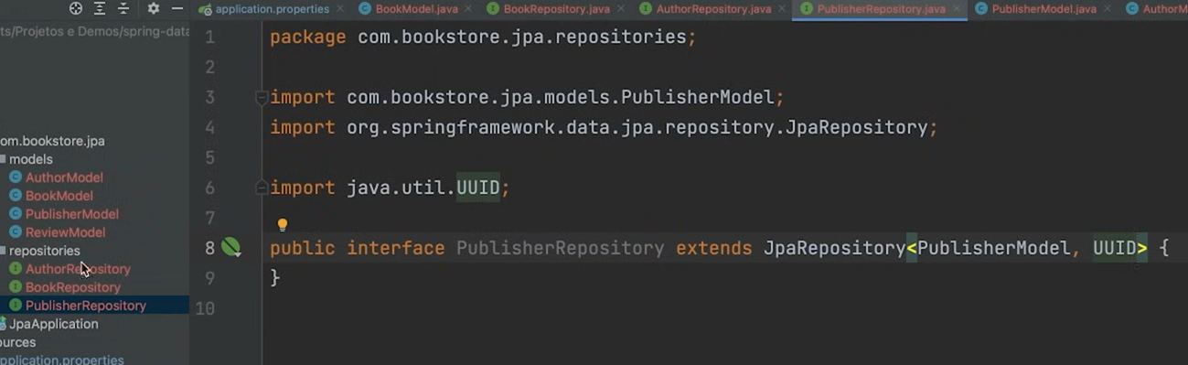

Slide 33
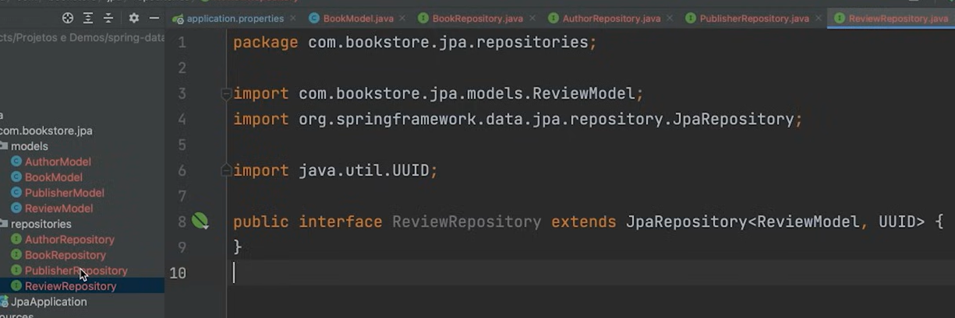

Slide 34
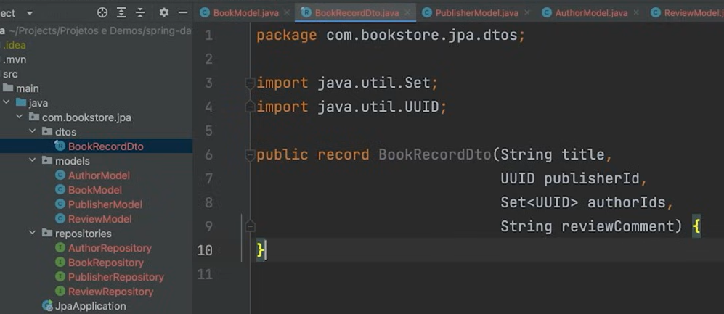

Slide 35
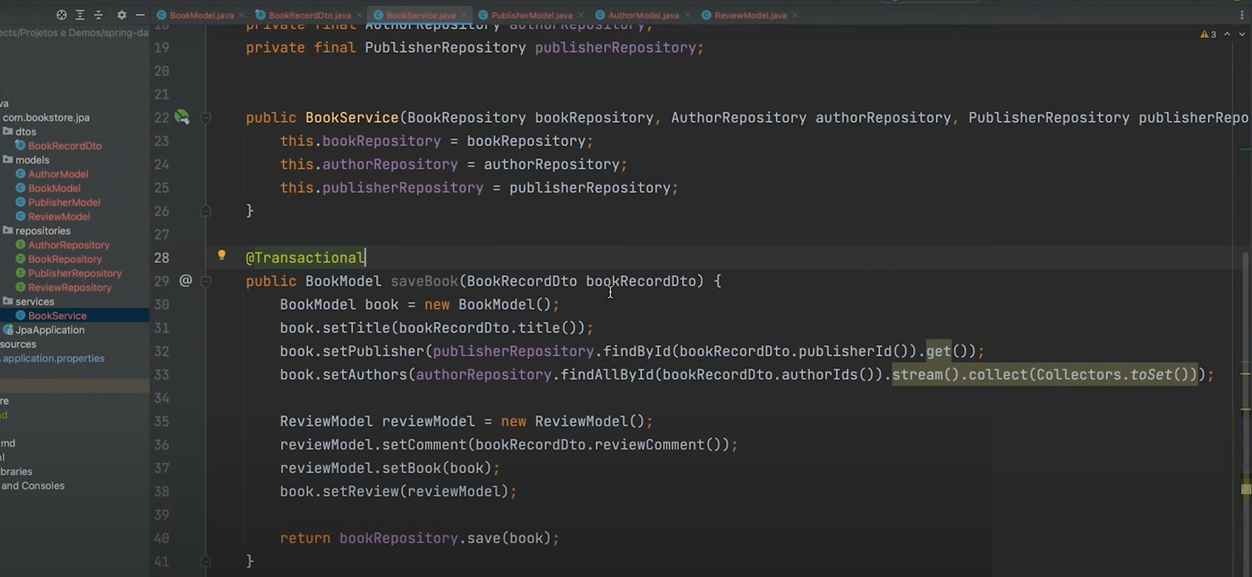
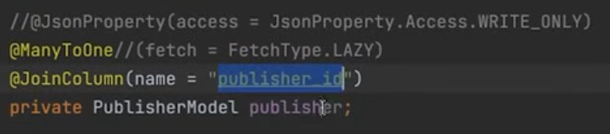

Slide 36
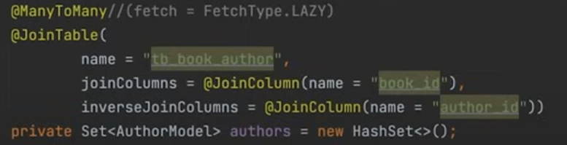

Slide 37
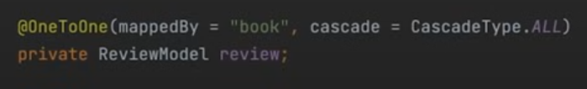
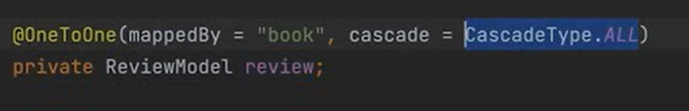
Finalizando a operação
Poder ser envolvido em um Try cath

Slide 38
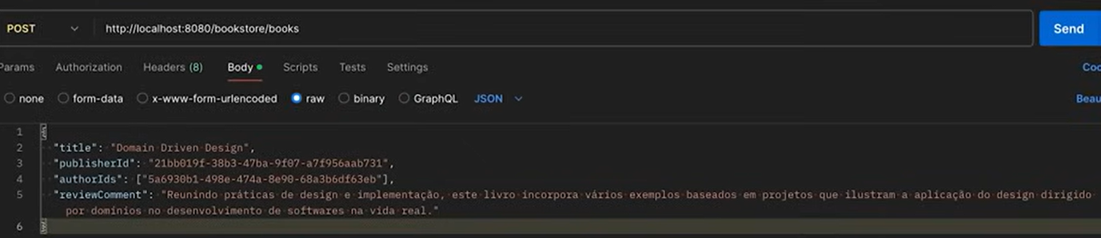

Slide 39
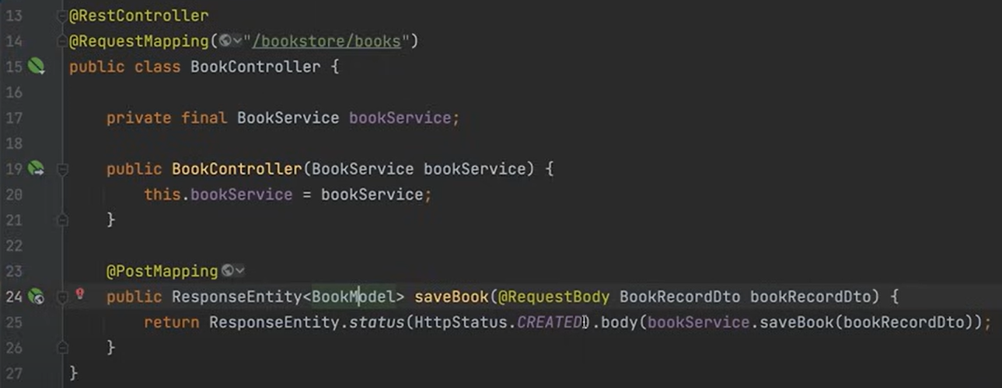

Slide 40
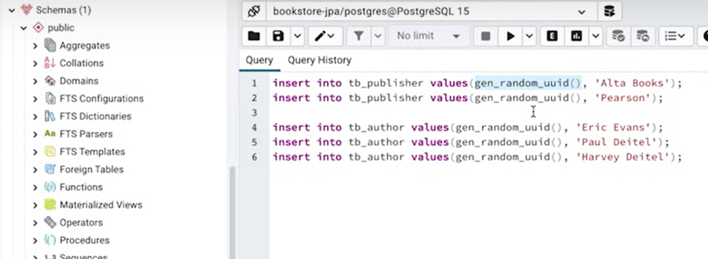
PgAdmin

Slide 41
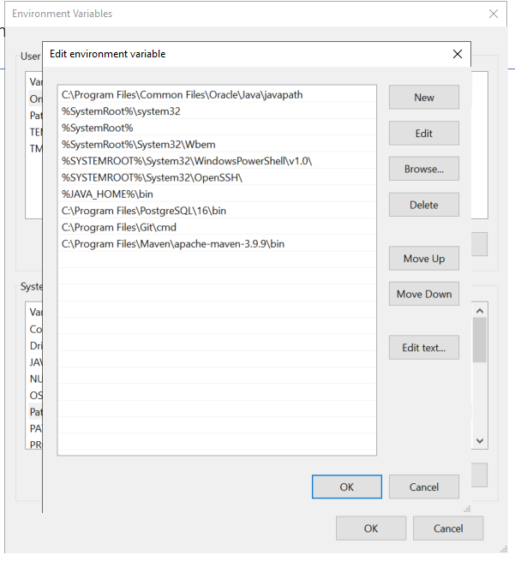
Configurando psql command line

Slide 42
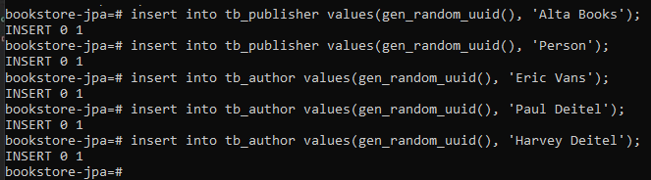
psql –U postgres –d bookstore-jpa
Password: *******

Slide 43
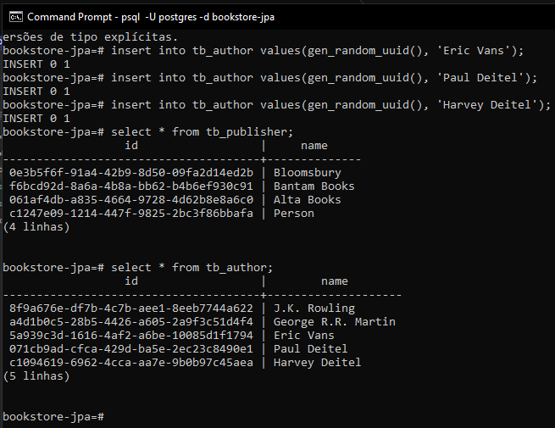


Slide 44
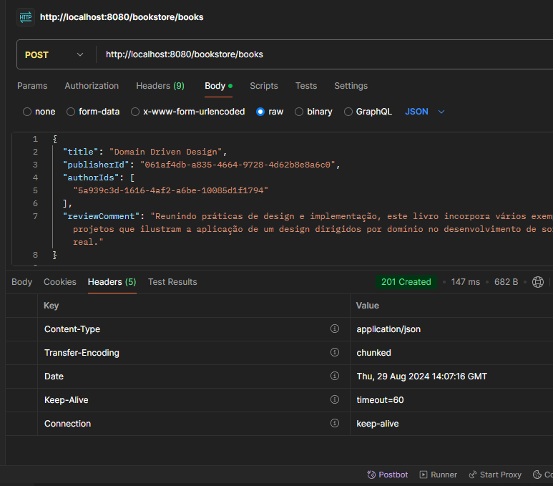

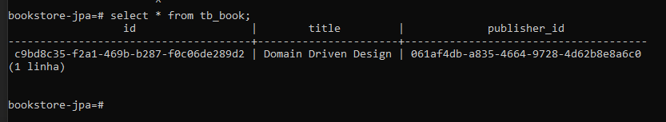

Slide 45
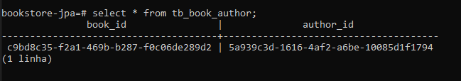

Slide 46
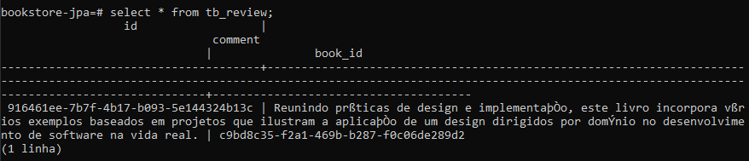

Slide 47
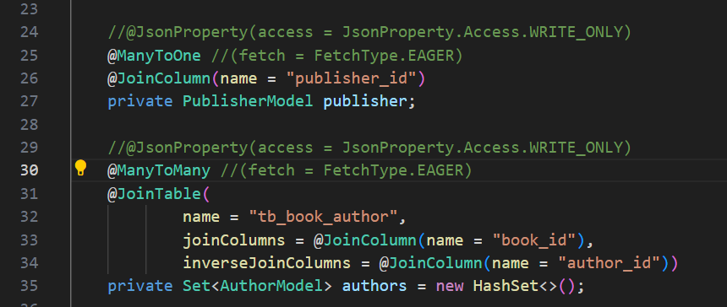
Particularities
Note that when commenting out lines 24, 25, 29 and 30, the outputs do not inhibit relationship dependencies...

Slide 48


Slide 49

Particularities
Note that when commenting on lines 24, 25, 29 and 30, the outputs inhibit relationship dependencies...

Slide 50


Slide 51
Entrando com dados..
bookstore-jpa=# insert into tb_publisher values(gen_random_uuid(), 'Microsoft’); <ENTER>
INSERT 0 1
bookstore-jpa=# insert into tb_author values(gen_random_uuid(), 'Ivor Horton’); <ENTER>
INSERT 0 1
bookstore-jpa=#
bookstore-jpa=# select * from tb_publisher; <ENTER>
id | name
--------------------------------------+--------------
0e3b5f6f-91a4-42b9-8d50-09fa2d14ed2b | Bloomsbury
f6bcd92d-8a6a-4b8a-bb62-b4b6ef930c91 | Bantam Books
061af4db-a835-4664-9728-4d62b8e8a6c0 | Alta Books
c1247e09-1214-447f-9825-2bc3f86bbafa | Person
| Microsoft
(5 linhas)

Slide 52
bookstore-jpa=# select * from tb_author; <ENTER>
id | name
--------------------------------------+--------------------
8f9a676e-df7b-4c7b-aee1-8eeb7744a622 | J.K. Rowling
a4d1b0c5-28b5-4426-a605-2a9f3c51d4f4 | George R.R. Martin
5a939c3d-1616-4af2-a6be-10085d1f1794 | Eric Vans
071cb9ad-cfca-429d-ba5e-2ec23c8490e1 | Paul Deitel
c1094619-6962-4cca-aa7e-9b0b97c45aea | Harvey Deitel
9703d87e-7efa-49a1-81f3-553255106a61 | Ivor Horton
(6 linhas)

Slide 53


Slide 54


Slide 55


Slide 56


Slide 57

Clean package - Lazy

Slide 58

@Delete Service

Slide 59

@Delete controller

Slide 60

Before delete method

Slide 61

@Delete Verb

Slide 62

Deleting dependency

Slide 63


Slide 64

After @Delete

